Slide 1
Framtidens äldreomsorg
Workshop 25 september

Slide 2
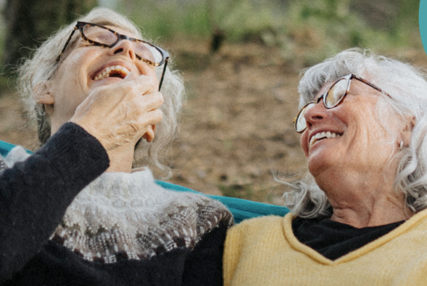
Representanter från kommunala pensionärsrådet, kommunala tillgänglighetsrådet, politiker samt avdelningschefer.
Syftet är att följa upp resultatet av medborgardialogen om
Framtidens seniorliv.
Vad behöver du för att leva ett gott seniorliv?
Var och hur vill du bo?
Vilka aktiviteter vill du ägna dig åt?

Slide 3
De punkter som kom fram i dialogen är:
Trygghet och närhet till sjukvård, omsorg och samhällsservice är avgörande för ett gott seniorliv.
Boendet – stor variation när det gäller önskad plats, boendeform, grad av gemenskap – tillgänglighet, rimliga boendekostnader.
Aktiviteter som önskas är att få vara fysisk aktiv, tillgång till promenader, träning, gymnastik, yoga, vattengympa, naturupplevelser osv.
En viktig del är samvaro med sociala aktiviteter, mötesplatser och möjlighet att träffa andra är betydelsefullt.

Slide 4
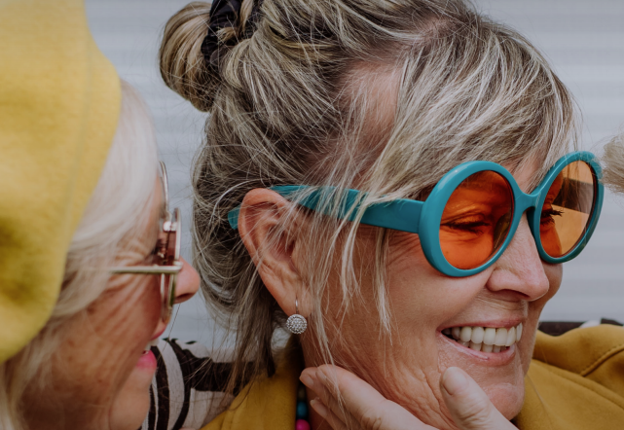
Vid workshopen kommer vi att fördjupa oss i svaren och genomföra gruppdiskussioner om det fortsatta arbetet med framtidens äldreomsorg.
Varmt välkommen till en inspirerande eftermiddag!
25 september 2025
13.00-17.00
Stadshuset i lokalen Vargön
Anmälan senast 22 september till Ewa.Karlssonsjolander@pitea.se

